Slide 1
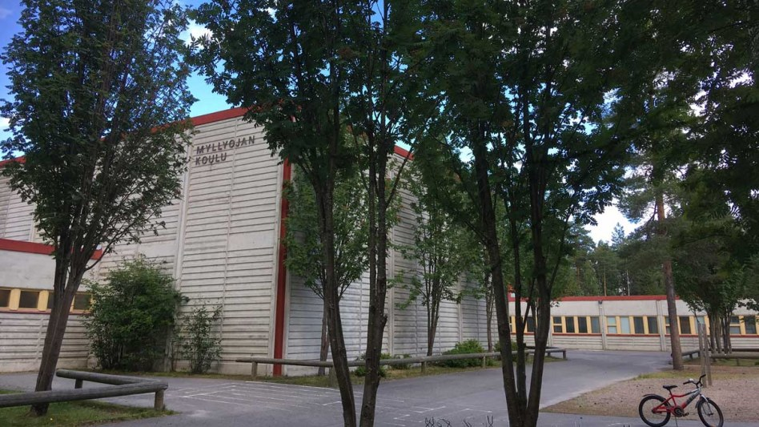
Myllyojan koulun tasa-arvo- ja yhdenvertaisuussuunnitelma 2025-2028

Slide 2
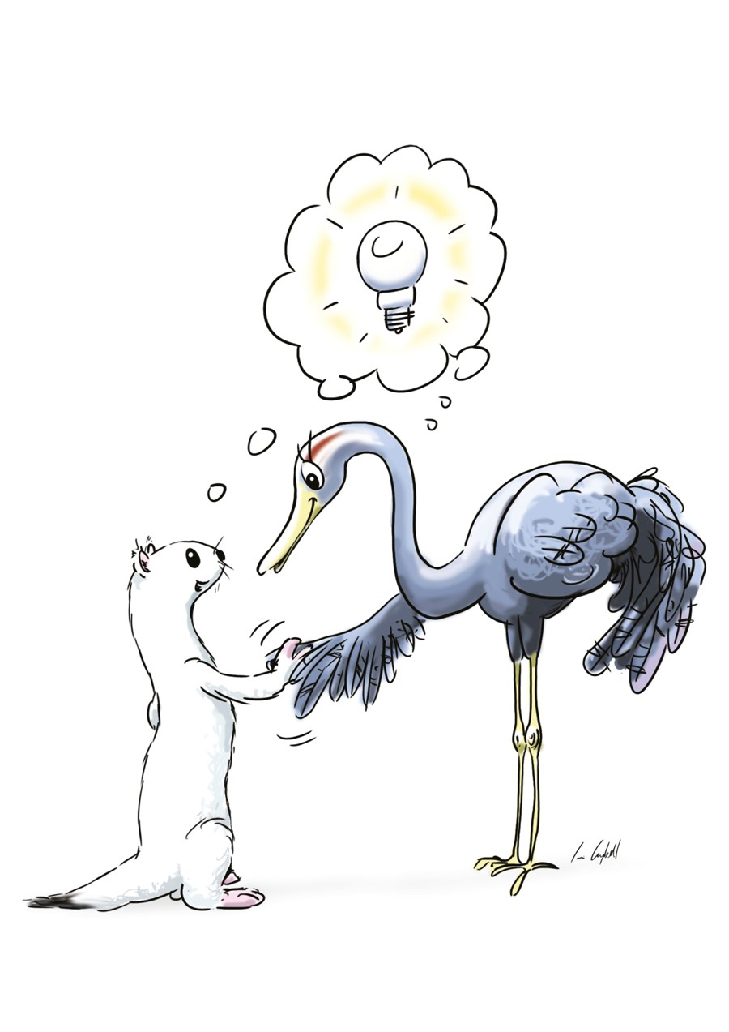


TIIVISTETYSTI - MISTÄ ON KYSE?
Yksikkökohtainen tasa-arvo ja yhdenvertaisuussuunnitelma päivitetään lukuvuoden 2024-2025 aikana seuraavaksi kolmeksi vuodeksi 2025-2028.
Perusta lakipykälissä, kaupunkitason linjauksissa sekä koulun toimintaa ohjaavassa arvopohjassa sekä asiakirjoissa. Suunnitelma on opetussuunnitelman pakollinen liite.
Osana päivitystä perusopetukseen laaditaan yhteiset turvallisemman tilan periaatteet, joita yksikkö soveltaa omaan toimintaympäristöönsä.
PÄIVITETTY SUUNNITELMA KÄYTTÖÖN ELOKUUSSA 2025
NYKYTILANTEEN KARTOITUS (ml. Antirasistinen keskustelu työyhteisössä)
TOIMENPITEIDEN VALINTA
JA TAVOITTEIDEN ASETTAMINEN

Slide 3

KESKEISET KÄSITTEET - näitä tavoitellaan
Yhdenvertaisuus tarkoittaa, että kaikki ihmiset ovat samanarvoisia riippumatta sukupuolestaan, iästään, etnisestä tai kansallisesta alkuperästään, kansalaisuudestaan, kielestään, uskonnostaan ja vakaumuksestaan, mielipiteestään, vammastaan, terveydentilastaan, seksuaalisesta suuntautumisestaan tai muusta henkilöön liittyvästä syystä.
Tasa-arvo tarkoittaa eri sukupuolten tasapuolisia oikeuksia ja mahdollisuuksia, sekä vallan ja resurssien tasapuolista jakautumista. Päätöksenteossa tasa-arvo tarkoittaa, että päätöksiä tehdään kaikkien sukupuolten kannalta mahdollisimman oikeudenmukaisella tavalla.
  Turvallisempi tila pyrkii luomaan paikallaolijoille ja osallistujille tunteen fyysisestä ja henkisestä turvallisuudesta. Turvallisemman tilan periaatteita ja toimintatapoja noudattamalla kaikki pyrkivät omalla toiminnallaan rakentamaan yhdenvertaista, kunnioittavaa ja avointa ilmapiiriä ja keskustelua Tilasta vastaavat puuttuvat kaikenlaiseen häirintään ja syrjintään.

Slide 4
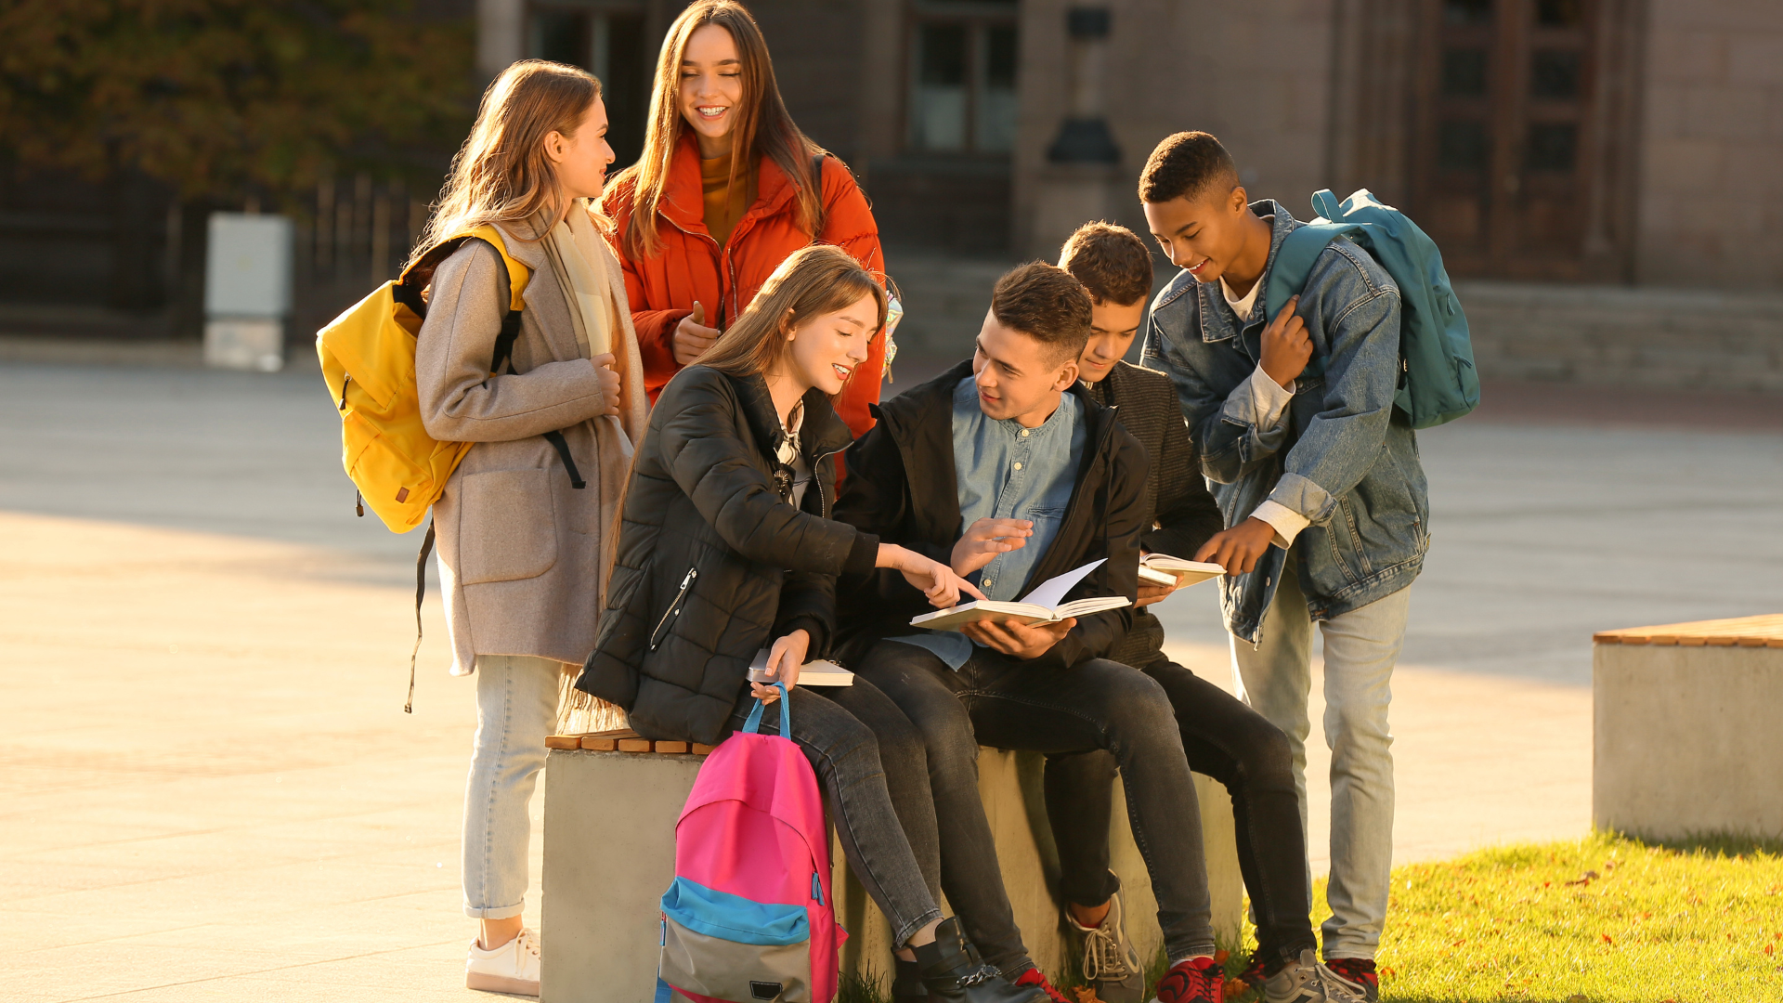
KESKEISET KÄSITTEET – näistä pois
Rasismi on ihmisryhmän tai ihmisryhmän jäsenen ihmisarvon alentamista. Se tarkoittaa oletetun ihmisryhmän arvottamista esimerkiksi etnisen alkuperän, ihonvärin, kansalaisuuden, kulttuurin, äidinkielen tai uskonnon perusteella alempiarvoiseksi kuin muut ihmisryhmät.
Syrjintä tarkoittaa, että ihmistä kohdellaan perusteettomasti huonommin jonkin henkilökohtaisen syyn perusteella. Syrjintä on kielletty lainsäädännöllä.
Häirintä on henkilön tai ihmisryhmän arvon ja koskemattomuuden tarkoituksellista ja tosiasiallista loukkaamista niin, että siitä syntyy uhkaava, vihamielinen, halventava, nöyryyttävä tai hyökkäävä ilmapiiri. Häirintä on syrjinnän muoto.

Slide 5
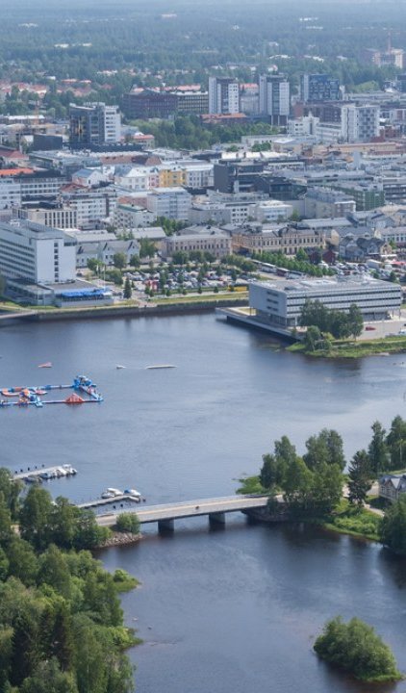
Johdantoteksti/perusopetus
”Oulun sivistys- ja kulttuuripalveluiden toiminnassa yhteinen lähtökohta on lasten ja nuorten yhdenvertaisuus ja tasa-arvo. Tasavertaisuuden periaatteet ovat tärkeitä kaikkien lapsi- ja nuorisoryhmien toiminnassa. Jokaiselle kouluyhteisön jäsenelle tulee tarjota yhdenvertaiset mahdollisuudet osallistua koulun toimintaan ja edistää elämäänsä. Oppiva yhteisö mahdollistaa osallisuuden ja aidot vaikutusmahdollisuudet. Yhdenvertaisuutta edistämällä voidaan ehkäistä syrjintää, lisätä ymmärrystä moninaisuutta kohtaan ja ennen kaikkea lisätä kaikkien kouluyhteisön jäsenten hyvinvointia.” (Oulun kaupungin opetussuunnitelma, luku 4)
Yhdenvertaisuuslain mukaan yhdenvertaisuudella tarkoitetaan sitä, että kaikki ihmiset ovat samanarvoisia riippumatta heidän sukupuolestaan, iästään, etnisestä tai kansallisesta alkuperästään, kansalaisuudestaan, kielestään, uskonnostaan ja vakaumuksestaan, mielipiteestään, vammastaan, terveydentilastaan, seksuaalisesta suuntautumisestaan tai muusta henkilöön liittyvästä syystä. Oikeudenmukaisessa yhteiskunnassa henkilöön liittyvät tekijät, kuten syntyperä tai ihonväri, eivät saisi vaikuttaa ihmisten mahdollisuuksiin päästä koulutukseen, saada työtä ja erilaisia palveluja - perusoikeudet kuuluvat kaikille.
Tasa-arvo-lain tarkoituksena estää sukupuoleen perustuva syrjintä ja edistää naisten ja miesten välistä tasa-arvoa sekä parantaa naisten asemaa. Lain tarkoituksena on myös estää sukupuoli-identiteettiin tai sukupuolen ilmaisuun perustuva syrjintä.
Tässä toiminnallisessa tasa-arvo- ja yhdenvertaisuussuunnitelmassa kuvataan koulumme tasa-arvon ja yhdenvertaisuuden toteutumisen nykytilaa sekä asetetaan kehittämiskohteita sekä niille toimenpiteitä lukuvuosille 2025-2028.

Slide 6
1. Nykytilanteen kartoitus
Olemme käyttäneet aineistona koulumme vanhemmille suunnatun asiakaskyselyn sekä oppilaille tehdyn yhdenvertaisuuskyselyn vastauksia (lukuvuosi 2024-2025).

Slide 7
Aineistojen rajoitteet
Vastaajamäärä vanhempien kyselyssä vain 26 (koulussamme on noin 600 vanhempaa).
1lk-2lk kyselyssä vain kaksi luokkaa vastannut ja nekin yhtenä ryhmänä (1-2lk+ Valo-luokka n=9, 3-6lk n=166)
Käytössä olleet aineistot eivät anna tasa-arvon (sukupuolten välisen) tai yhdenvertaisuuden näkökulmasta riittävästi tietoa vastaajista tai epäasialliseksi koetuista tilanteista, koska taustatiedot puuttuvat: sukupuoli, kielitausta, kulttuuritausta, vakaumus, mahdollinen maahanmuuttajastatus, seksuaalinen identiteetti, sosioekonominen asema, neuropsykiatrinen erityispiirteisyys....
Oliko vastaajilla tietoa tasa-arvoon ja monimuotoisuuteen / yhdenvertaisuuteen liittyvistä käsitteistä ja miten paljon?

Slide 8
3-6lk avoimen kysymyksen nostoja (oppilaiden omia havaintoja koulussamme olevasta epäasiallisesta käytöksestä)
Ulkopuolelle jättäminen
Oppilaat eivät itse puutu esim. kaveriporukan sisällä tapahtuvaan kiusaamiseen
Riidan haastaminen
Määräily, "pomotus"
Tiuskiminen
Opettaja ei puutu kiusaamiseen
Oppituntien häirintä
Toisista pahan puhuminen / rumasti puhuminen
Joutuu kuuntelemaan asiatonta puhetta toisista ja tulee paha mieli itselle.
Työrauhan puute
Kaikkien ääni ei pääse kuuluville.

Slide 9
Käytössä olleen aineiston pohjalta nousevat muutostarpeet:
2. 45% oppilaista on nähnyt epäreilua ja epäasiallista kohtelua.
3. 55% vanhemmista kokee, että joko ei ole saanut tarpeeksi tietoa tai saanut tietoa ollenkaan siitä, miten oppilaan näyttöjä painotetaan arvioinnissa (esim. koe, työskentely, projektit).
48,1% vanhemmista ei tiedä, kuinka koulussa puututaan kiusaamis- ja väkivaltatilanteisiin ja kuinka kiusaamista ehkäistään.

Slide 10
2. Tavoitteet, toimenpiteet, aikataulu ja vastuuhenkilöt
 | Toimenpiteet lv 2025-2026 | Vastuu | Toimenpiteet lv 2026-2027 | Vastuu | Toimenpiteet lv 2027-2028 | Vastuu
Tavoite 1 Kodeille tehdään näkyväksi, kuinka koulu ehkäisee ja puuttuu kiusaamiseen sekä väkivaltatilanteisiin | Pisarapuuttumisen-malli käyttöön jokaisessa luokassa ja sen esitteleminen vanhempainillassa Pisarapuuttumisen-malli kotisivulle huoltajien nähtäväksi sekä luokanseinälle opettajan työkaluksi. Luodaan koulun yhtenäinen ja selkeä seuraamusasteikko | Opettajat ja rehtori | Pisarapuuttumisen malli on otettu käyttöön luokissa ja sitä on esitelty vanhempainilloissa. Malli on nähtävissä koulun kotisivuilla. Seuraamusasteikko ei käytössä. Viedään eteenpäin. |  | Täydennetään keväällä 2028
Tavoite 2 Selvitetään, millaista tasa-arvon ja yhdenvertaisuuden vastaista toimintaa Myllyojan koulussa tapahtuu. | Tarkemman, nimenomaan tasa-arvon ja yhdenvertaisuuden toteutumista kartoittavan kyselyn luominen ja toteuttaminen, mikäli koulussa koetaan se tarkoituksenmukaiseksi. | Maria Junttila ja Anni Komulainen | Tarkempi koulukohtainen yleinen kysely tutkimuseettisesti vaikea toteuttaa ja mahdollisesti ei antaisi oikeita tuloksia. Kiusaamiseen liittyviä kysymyksiä mahdollisuus lisätä koulukohtaiseen hyvinvointikyselyyn. Kuntakohtainen tasa-arvoon ja syrjimisen teemoihin keskittyvä kysely suunnitteilla virastotasolla.
Tavoite 3 Varmistetaan, että kaikki perheet ja oppilaat saavat tiedon, siitä mitä näyttöjä arvioinnissa painotetaan | Opettaja tiedottaa koteihin, kuinka opintokononaisuudessa/jaksossa näyttöä kerätään ja kuinka arviointi toteutetaan | Opettajat | Opettaja avaa arviointia vanhempainillassa / Wilma kautta esim. lukuvuoden ja uuden jakson alussa.

Slide 11
3. Seuranta tavoitteiden osalta vuosittain
Tavoite | Mittari (esim. kyselyt, keskustelut, palautteet) | Onnistumiset | Haasteet
2026
1. Pisarapuuttumisen-malli näkyväksi koteihin päin | Asiakaskysely | Mallia esitelty vanhemmille ja hyödynnetty luokissa ensisijaisena toimintamallina.
2. Miten tasa-arvo ja yhdenvertaisuus tarkemmin ottaen toteutuu Myllyojan koululla. | Oppilaille tehtävä kysely |  | Uutta tietoa tilanteesta ei ole saatu, koska toimivaa kyselyä ei ole vielä luotu.
3. Arviointiin liittyvien näyttöjen näkyväksi tekeminen koteihin ja oppilaille | Asiakaskysely | Yhteisesti sovittu, että asiaa avataan vanhempainillassa. | Opettajan oman harkinnan varassa, useita eri käytänteitä luokissa.
2027
Pisarapuuttumisen malli näkyväksi koteihin | Osana vuosittaista asiakaskyselyä huoltajilta.
2. Tasa-arvon ja yhdenvertaisuuden toteutuminen Myllyojan koululla -selvitys | Kuntatasoinen, uusi kysely tulossa myöhemmin.
3. Arvioinnin ja näyttöjen kriteereiden avaaminen koteihin | Osana vuosittaista asiakaskyselyä huoltajilta.
2028
1.
2.
3.

